Slide 1
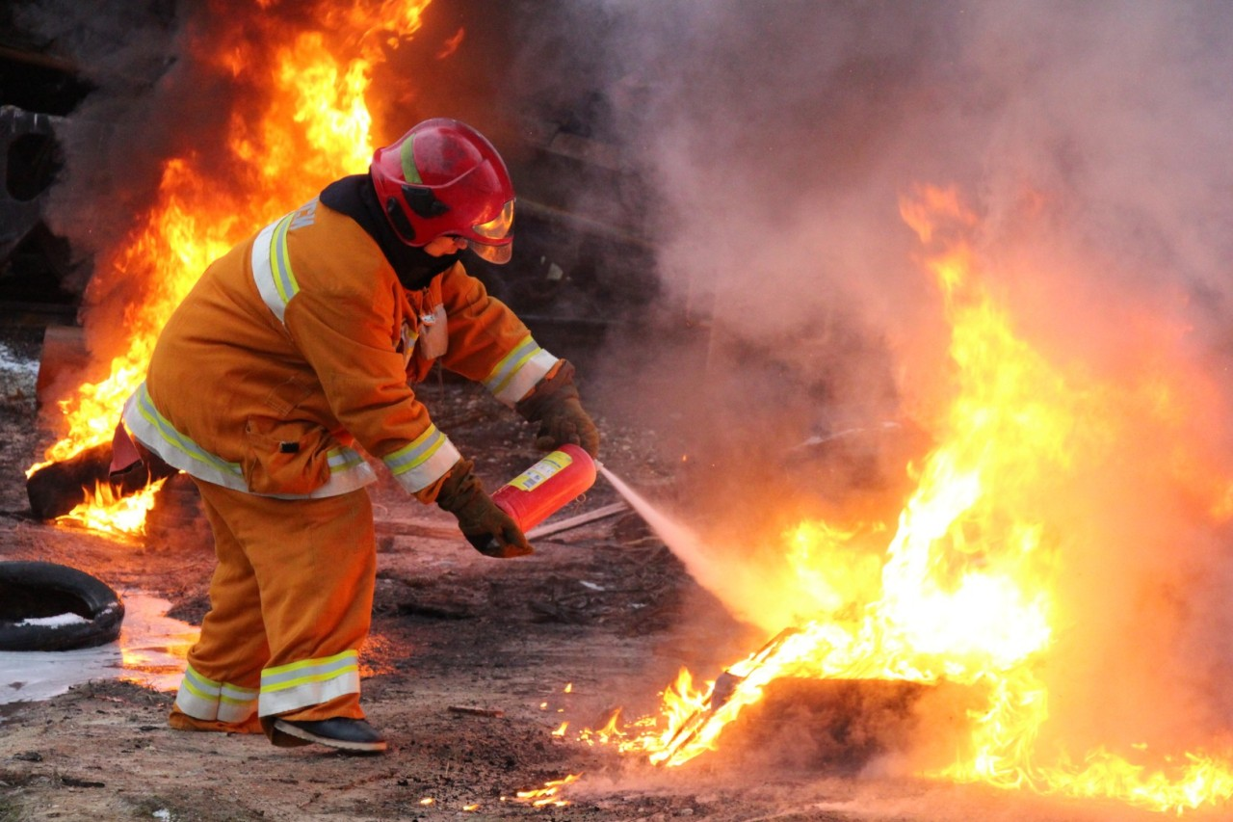
Обучение пожарной безопасности специалистов
технического и производственного профиля

Slide 2
Учебные вопросы:
Общие вопросы организации обучения.
Требование пожарной безопасности как элемент нормативных правовых актов и нормативных документов. Требование пожарной безопасности как правовая норма. Система нормативных правовых актов и нормативных документов
Система нормативных правовых актов и нормативных документов по пожарной безопасности. Работа с нормативными правовыми актами и нормативными документами.
Пожарная опасность. Незащищенность. Понятие "пожарного риска". Пожарная безопасность, обеспечение пожарной безопасности.
Понятие "объекта защиты". Типы объектов защиты. Здание - как наиболее часто встречающийся объект защиты. Этапы жизненного цикла здания. Строительные конструкции как элементы здания.
Пожарно-техническая классификация здания (класс функциональной пожарной опасности
Пожарно-техническая классификация здания (этажность здания)
Пожарно-техническая классификация здания (площадь этажа в пределах пожарного отсека)
Пожарно-техническая классификация здания (степень огнестойкости)
Пожарно-техническая классификация здания (Класс конструктивной пожарной опасности)
Пожарно-техническая классификация здания (категории по взрывопожарной и пожарной опасности)

Slide 3
Учебные вопросы:
Субъекты пожарной профилактики:
Юридическое лицо. Обязанности, права и ответственность юридических лиц в области пожарной безопасности. Законный представитель юридического лица
Руководитель организации, права, обязанности и ответственность руководителя организации в области пожарной безопасности
Должностное лицо, права, обязанности и ответственность руководителя организации в области пожарной безопасности
Гражданин, права, обязанности и ответственность граждан в области пожарной безопасности.
2. Пожарная профилактика. Цели пожарной профилактики.

Slide 4
Учебные вопросы:
Система предотвращения пожаров.
Система противопожарной защиты.
Требования пожарной безопасности к производственным зданиям, сооружениям (класс функциональной пожарной опасности Ф5.1).
Требования пожарной безопасности к складским зданиям, сооружениям, помещениям (класс функциональной пожарной опасности Ф5.2).
Требования пожарной безопасности к стоянкам для автомобилей без технического обслуживания и ремонта (класс функциональной пожарной опасности Ф5.2).
Пожарная безопасность опасных производственных объектов.

Slide 5
Организационные основы обеспечения пожарной безопасности
Государственное регулирование в области пожарной безопасности:
Система обеспечения пожарной безопасности - совокупность сил и средств, а также мер правового, организационного, экономического, социального и научно-технического характера, направленных на профилактику пожаров, их тушение и проведение аварийно-спасательных работ. ( Федеральный закон от 21.12.1994 N 69-ФЗ (ред. от 22.12.2020) "О пожарной безопасности"Статья 3. Система обеспечения пожарной безопасности)
Система обеспечения пожарной безопасности: основные элементы и функции, цель и состав
Обеспечение пожарной безопасности является одной из важнейших функций не только государства, но и каждого руководителя конкретного объекта защиты. Реализация этой функции в Российской Федерации осуществляется через систему обеспечения пожарной безопасности.

Slide 6
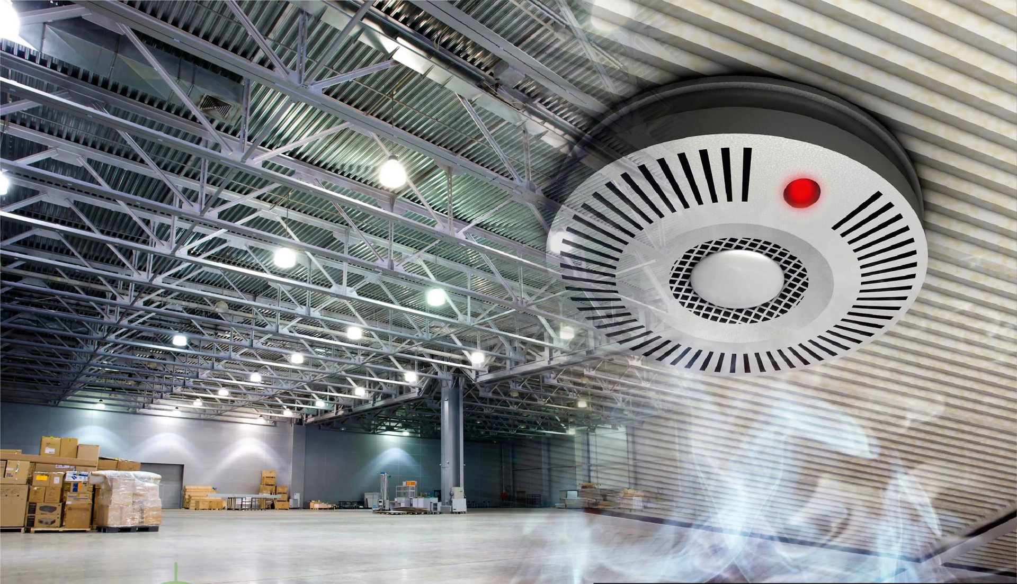
Основными элементами системы обеспечения пожарной безопасности являются органы государственной власти, органы местного самоуправления, организации, граждане, принимающие участие в обеспечении пожарной безопасности в соответствии с законодательством РФ.

Slide 7
Система обеспечения пожарной безопасности
Кроме этого, система обеспечения пожарной безопасности должна быть реализована на каждом объекте защиты.
Объект защиты — продукция, в том числе имущество граждан или юридических лиц, государственное или муниципальное имущество (включая объекты, расположенные на территориях поселений, а также здания, сооружения, транспортные средства, технологические установки, оборудование, агрегаты, изделия и иное имущество), к которой установлены или должны быть установлены требования пожарной безопасности для предотвращения пожара и защиты людей при пожаре.
Цель системы обеспечения пожарной безопасности объекта защиты — это предотвращение пожара, обеспечение безопасности людей и защита имущества при пожаре.
Система обеспечения пожарной безопасности объекта защиты включает в себя:
систему предотвращения пожара,
систему противопожарной защиты,
комплекс организационно-технических мероприятий по обеспечению пожарной безопасности.

Slide 8
Система обеспечения пожарной безопасности
Система обеспечения пожарной безопасности объекта защиты в обязательном порядке должна содержать комплекс мероприятий, исключающих возможность превышения значений допустимого пожарного риска, установленного Федеральным законом от 22.07.2008 № 123-ФЗ «Технический регламент о требованиях пожарной безопасности», и направленных на предотвращение опасности причинения вреда третьим лицам в результате пожара.

Slide 9
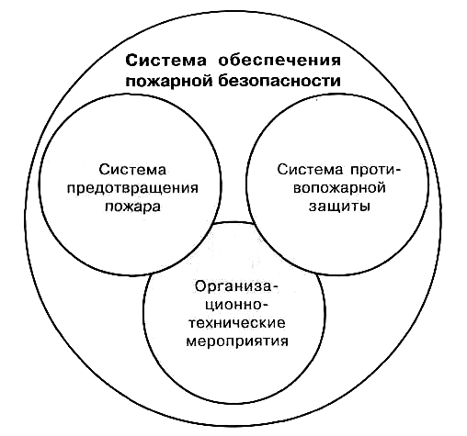

Slide 10
Организационно-технические мероприятия.
Организационно-технические мероприятия включают в себя:
организацию пожарной охраны (профессиональной, добровольной),
обучение рабочих и служащих правилам пожарной безопасности,
составление инструкций о порядке работы с пожароопасными веществами и материалами,
отработку действий администрации, рабочих и служащих в случае возникновения пожара и эвакуации людей,
применение средств наглядной агитации по обеспечению пожарной безопасности и другое…

Slide 11
Система предотвращения пожара
Система предотвращения пожара включает в себя:
предотвращение образования в горючей среде источников зажигания;
исключение или ограничение доступа окислителя;
подсистему контроля газовой среды;
подсистема молниезащиты зданий и сооружений.
Федеральный закон от 22.07.2008 N 123-ФЗ (ред. от 27.12.2018) «Технический регламент о требованиях пожарной безопасности»
Глава 13. СИСТЕМА ПРЕДОТВРАЩЕНИЯ ПОЖАРОВ
Статья 48. Цель создания систем предотвращения пожаров
Статья 49. Способы исключения условий образования горючей среды
Статья 50. Способы исключения условий образования в горючей среде (или внесения в нее) источников зажигания

Slide 12
СИСТЕМЫ ПРОТИВОПОЖАРНОЙ ЗАЩИТЫ
Глава 14. СИСТЕМЫ ПРОТИВОПОЖАРНОЙ ЗАЩИТЫ
Статья 51. Цель создания систем противопожарной защиты
Статья 52. Способы защиты людей и имущества от воздействия опасных факторов пожара
Статья 53. Пути эвакуации людей при пожаре
Статья 54. Системы обнаружения пожара, оповещения и управления эвакуацией людей при пожаре
Статья 55. Системы коллективной защиты и средства индивидуальной защиты людей от опасных факторов пожара
Статья 56. Система противодымной защиты

Slide 13
СИСТЕМЫ ПРОТИВОПОЖАРНОЙ ЗАЩИТЫ
Статья 57. Огнестойкость и пожарная опасность зданий и сооружений
Статья 58. Огнестойкость и пожарная опасность строительных конструкций
Статья 59. Ограничение распространения пожара за пределы очага
Статья 60. Первичные средства пожаротушения в зданиях и сооружениях
Статья 61. Автоматические и автономные установки пожаротушения
Статья 62. Источники противопожарного водоснабжения
Статья 63. Первичные меры пожарной безопасности
Статья 64. Требования к декларации пожарной безопасности

Slide 14
Система нормативных правовых актов в области пожарной безопасности.
Нормативное правовое регулирование в области пожарной безопасности представляет собой принятие органами государственной власти нормативных правовых актов, направленных на регулирование общественных отношений, связанных с обеспечением пожарной безопасности.
Нормативные правовые акты федеральных органов исполнительной власти, устанавливающие требования пожарной безопасности, разрабатываются в порядке, установленном Правительством Российской Федерации.
Федеральный закон от 21.12.1994 N 69-ФЗ (ред. от 22.12.2020)
«О пожарной безопасности»
Статья 20. Нормативное правовое регулирование в области пожарной безопасности

Slide 15
Законодательство Российской Федерации о пожарной безопасности основывается на Конституции Российской Федерации и включает в себя Федеральный закон от 21.12.1994 № 69-ФЗ «О пожарной безопасности», принимаемые в соответствии с ним федеральные законы и иные нормативные правовые акты, а также законы и иные нормативные правовые акты субъектов Российской Федерации, муниципальные правовые акты, регулирующие вопросы пожарной безопасности.
Федеральный закон от 21.12.94 N 69-ФЗ "О пожарной безопасности»;
Федеральный закон "Технический регламент о требованиях пожарной безопасности" от 22.07.2008 N 123-ФЗ (последняя редакция);
Федеральный закон "О техническом регулировании" от 27.12.2002 N 184-ФЗ (последняя редакция);
Постановление правительства РФ от 16.09.2020 N 1479 "об утверждении правил противопожарного режима в российской федерации"

Slide 16

Федеральный закон от 21.12.1994 N 69-ФЗ (ред. от 22.12.2020) "О пожарной безопасности«
Статья 34. Права и обязанности граждан в области пожарной безопасности:
Граждане имеют право на: защиту их жизни, здоровья и имущества в случае пожара; возмещение ущерба, причиненного пожаром, в порядке, установленном действующим законодательством; участие в установлении причин пожара, нанесшего ущерб их здоровью и имуществу; получение информации по вопросам пожарной безопасности, в том числе в установленном порядке от органов управления и подразделений пожарной охраны; участие в обеспечении пожарной безопасности, в том числе в установленном порядке в деятельности добровольной пожарной охраны.

Slide 17
Федеральный закон от 21.12.1994 N 69-ФЗ (ред. от 22.12.2020) "О пожарной безопасности"
Граждане обязаны:
соблюдать требования пожарной безопасности;
иметь в помещениях и строениях, находящихся в их собственности (пользовании), первичные средства тушения пожаров и противопожарный инвентарь в соответствии с правилами противопожарного режима и перечнями, утвержденными соответствующими органами местного самоуправления; при обнаружении пожаров немедленно уведомлять о них пожарную охрану;
до прибытия пожарной охраны принимать посильные меры по спасению людей, имущества и тушению пожаров;
оказывать содействие пожарной охране при тушении пожаров;
выполнять предписания, постановления и иные законные требования должностных лиц государственного пожарного надзора;
предоставлять в порядке, установленном законодательством Российской Федерации, возможность должностным лицам государственного пожарного надзора проводить обследования и проверки принадлежащих им производственных, хозяйственных и иных помещений и строений (за исключением жилых помещений), территорий, земельных участков в целях контроля за соблюдением требований пожарной безопасности и пресечения их нарушений.

Slide 18
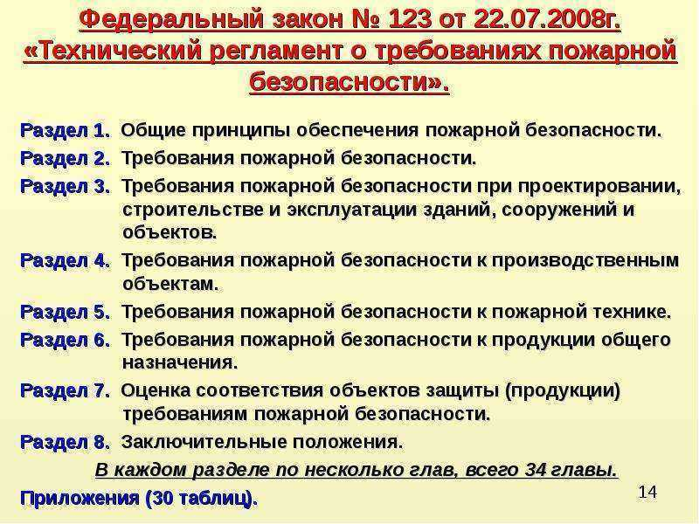
Федеральный закон "Технический регламент о требованиях пожарной безопасности" от 22.07.2008 N 123-ФЗ (последняя редакция)

Slide 19
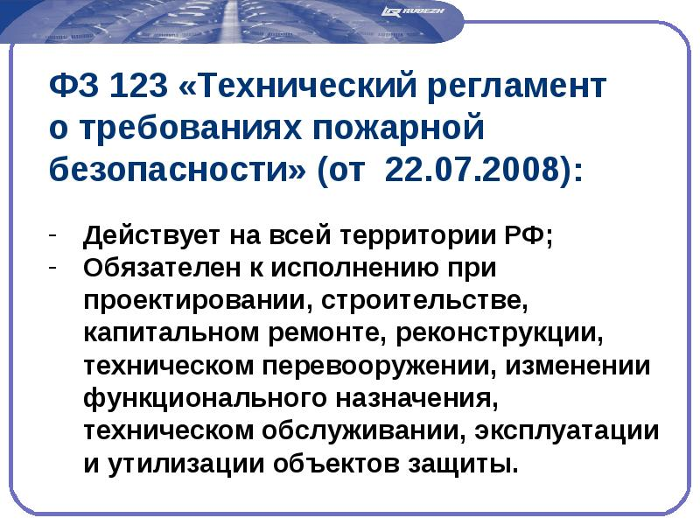
Федеральный закон "Технический регламент о требованиях пожарной безопасности" от 22.07.2008 N 123-ФЗ (последняя редакция)

Slide 20
Постановление правительства РФ от 16.09.2020 N 1479
«Об утверждении правил противопожарного режима в российской федерации"
IX. Производственные объекты
121. Технологические процессы проводятся в соответствии с регламентами, правилами технической эксплуатации и другой утвержденной в установленном порядке технической и эксплуатационной документацией, а оборудование, предназначенное для использования пожароопасных и пожаровзрывоопасных веществ и материалов, должно соответствовать технической документации изготовителя.
123. Руководитель организации при выполнении планового ремонта или профилактического осмотра технологического оборудования обеспечивает соблюдение необходимых мер пожарной безопасности.
130. Запрещается использовать для проживания людей производственные и складские здания и сооружения, расположенные на территориях предприятий.
132. Руководитель организации обеспечивает проведение работ по очистке стен, потолков, пола, конструкций и оборудования помещений от пыли, стружек и горючих отходов.
134. Руководитель организации устанавливает сроки проведения проверок исправности огнепреградителей, очистки их огнегасящей насадки и мембранных клапанов, а также обеспечивает их выполнение.

Slide 21
IX. Производственные объекты
Постановление правительства РФ от 16.09.2020 N 1479
«Об утверждении правил противопожарного режима в российской федерации«)
165. На объектах защиты, относящихся к полиграфической промышленности, запрещается:
а) подвешивать на металлоподаватель отливных машин влажные слитки;
б) загружать отливной котел наборными материалами, загрязненными красками и горючими веществами;
в) оставлять на наборных машинах или хранить около них горючие смывочные материалы и масленки с маслом;
г) подходить к отливочному аппарату и работать на машине в спецодежде, загрязненной горючей жидкостью;
д) настилать полы из горючих материалов в гартоплавильных отделениях.

Slide 22
Права, обязанности и ответственность организаций и граждан в области пожарной безопасности
Федеральный закон РФ от 21.12.1994 № 69-ФЗ «О пожарной безопасности».
Статья 38. Ответственность за нарушение требований пожарной безопасности
Ответственность несут:
собственники имущества;
руководители федеральных органов исполнительной власти;
руководители органов местного самоуправления;
лица, уполномоченные владеть, пользоваться или распоряжаться имуществом, в том числе руководители организаций;
лица, в установленном порядке назначенные ответственными за обеспечение пожарной безопасности;
должностные лица в пределах их компетенции.
Ответственность за нарушение требований пожарной безопасности для квартир (комнат) в домах государственного, муниципального и ведомственного жилищного фонда возлагается на ответственных квартиросъемщиков или арендаторов, если иное не предусмотрено соответствующим договором.
Лица, указанные в части первой настоящей статьи, иные граждане за нарушение требований пожарной безопасности, а также за иные правонарушения в области пожарной безопасности могут быть привлечены к дисциплинарной, административной или уголовной ответственности в соответствии с действующим законодательством.

Slide 23
Права, обязанности и ответственность организаций и граждан в области пожарной безопасности
Федеральный закон РФ от 21.12.1994 № 69-ФЗ «О пожарной безопасности».
Статья 39. Административная ответственность руководителей организаций
Основания и порядок привлечения руководителей организаций к административной ответственности за правонарушения в области пожарной безопасности устанавливаются законодательством Российской Федерации.
Кодекс об административных правонарушениях (КоАП РФ)
Статья 20.4. Нарушение требований пожарной безопасности
1. Нарушение требований пожарной безопасности, за исключением случаев, предусмотренных статьями 8.32 и 11.16 настоящего Кодекса и частями 6, 6.1 и 7 настоящей статьи, -
влечет предупреждение или наложение административного штрафа на граждан в размере от двух тысяч до трех тысяч рублей; на должностных лиц - от шести тысяч до пятнадцати тысяч рублей; на лиц, осуществляющих предпринимательскую деятельность без образования юридического лица, - от двадцати тысяч до тридцати тысяч рублей; на юридических лиц - от ста пятидесяти тысяч до двухсот тысяч рублей.

Slide 24
Права, обязанности и ответственность организаций, ответственных за ПБ и граждан в области пожарной безопасности
Статья 20.4. Нарушение требований пожарной безопасности
2. Те же действия, совершенные в условиях особого противопожарного режима, -
влекут наложение административного штрафа на граждан в размере от двух тысяч до четырех тысяч рублей; на должностных лиц - от пятнадцати тысяч до тридцати тысяч рублей; на лиц, осуществляющих предпринимательскую деятельность без образования юридического лица, - от тридцати тысяч до сорока тысяч рублей; на юридических лиц - от двухсот тысяч до четырехсот тысяч рублей.
Часть 6. Нарушение требований пожарной безопасности, повлекшее возникновение пожара и уничтожение или повреждение чужого имущества либо причинение легкого или средней тяжести вреда здоровью человека, -
влечет наложение административного штрафа на граждан в размере от четырех тысяч до пяти тысяч рублей; на должностных лиц - от сорока тысяч до пятидесяти тысяч рублей; на юридических лиц - от трехсот пятидесяти тысяч до четырехсот тысяч рублей.
6.1. Нарушение требований пожарной безопасности, повлекшее возникновение пожара и причинение тяжкого вреда здоровью человека или смерть человека, -
влечет наложение административного штрафа на юридических лиц в размере от шестисот тысяч до одного миллиона рублей или административное приостановление деятельности на срок до девяноста суток.
7. Неисполнение производителем (поставщиком) обязанности по включению в техническую документацию на вещества, материалы, изделия и оборудование информации о показателях пожарной опасности этих веществ, материалов, изделий и оборудования или информации о мерах пожарной безопасности при обращении с ними, если предоставление такой информации обязательно, -
влечет наложение административного штрафа на должностных лиц в размере от пятнадцати тысяч до двадцати тысяч рублей; на юридических лиц - от девяноста тысяч до ста тысяч рублей.

Slide 25
Противопожарный режим на объекте
Федеральный закон от 21.12.1994 N 69-ФЗ (ред. от 22.12.2020) «О пожарной безопасности»
Статья 1. Основные понятия:
Противопожарный режим —
правила поведения людей,
порядок организации производства или
содержания помещений (территорий), обеспечивающие предупреждение нарушений требований пожарной безопасности и тушение пожаров

Slide 26



Противопожарный режим на объекте
правила поведения людей, порядок содержания помещений и территории

Slide 27
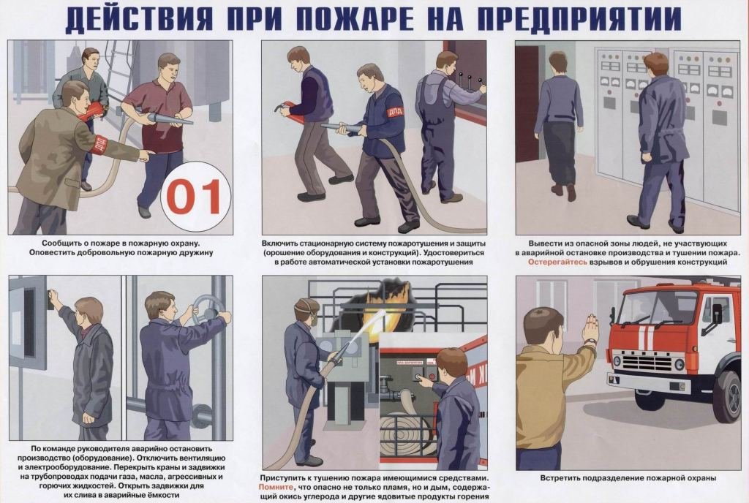
Противопожарный режим на объекте

Slide 28
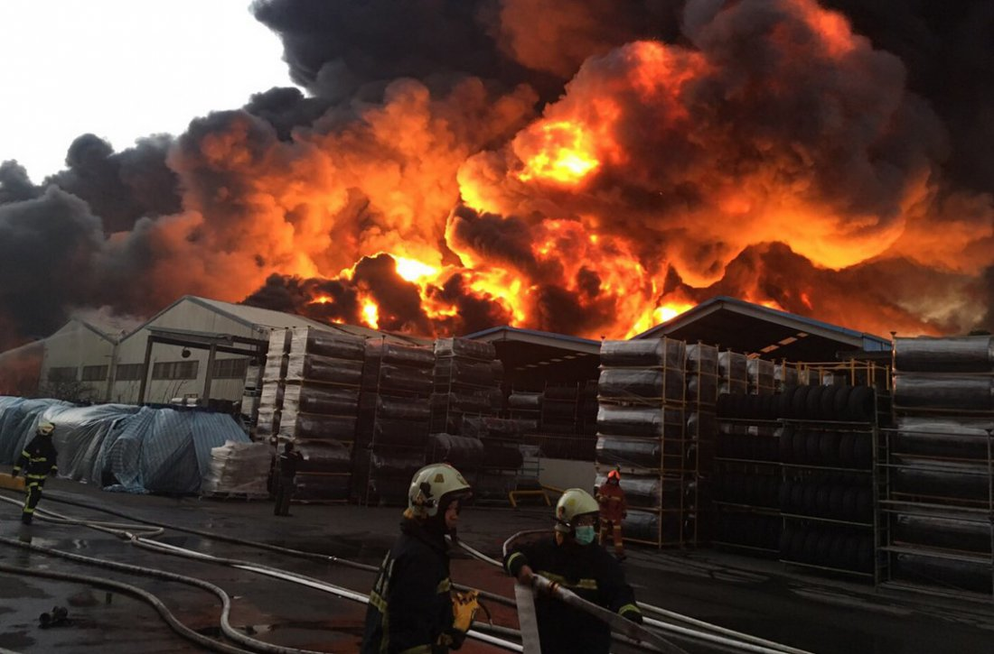
Пожары и возгорания, которые произошли на производстве (в цехе, на участке, рабочем месте и т.д.), анализ причин их возникновения.

Slide 29
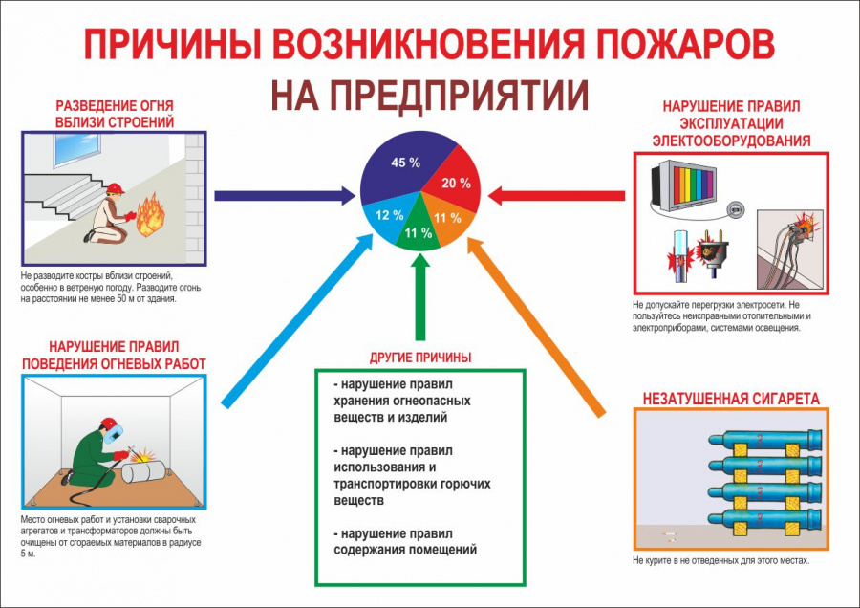
Причины пожаров на производстве

Slide 30
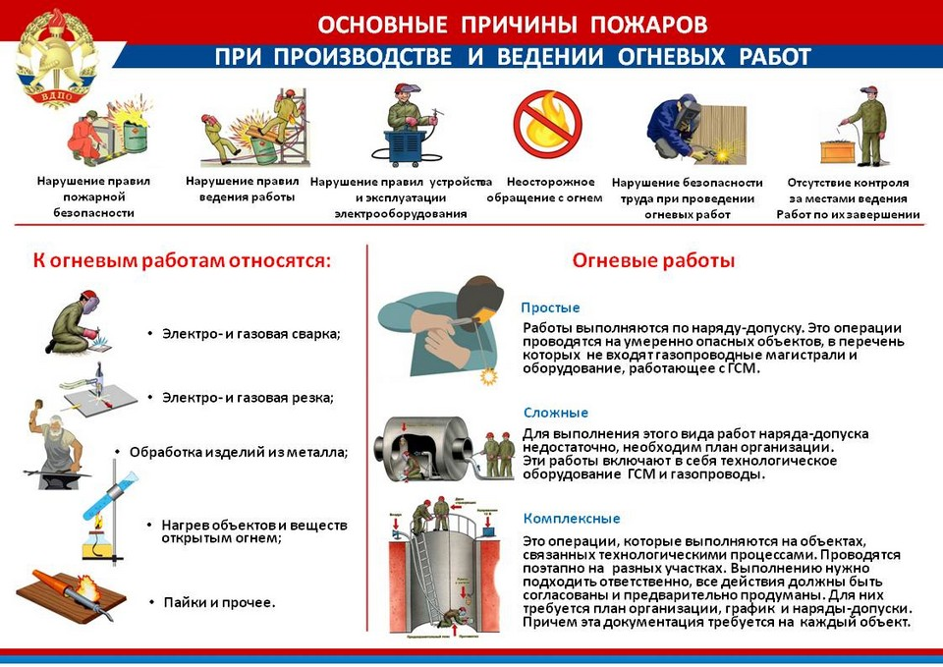
Требования правил противопожарного режима к пожароопасным работам

Slide 31
Виды и характеристика огневых работ.
Постановление Правительства РФ от 16.09.2020 N 1479 «Об утверждении Правил противопожарного режима в Российской Федерации» п. 372.
К огневым работам относятся производственные операции, связанные с применением открытого огня, искрообразованием и нагреванием до температур, способных вызвать воспламенение пылевоздушной смеси, готовой продукции, сырья, материалов, конструкций, а именно:
- электросварочные работы;
- газосварочные работы;
- газо- и электрорезка;
- огневой разогрев битума;
- паяльные работы;
- бензино- и керосинорезательные работы;
- резка металла механизированным инструментом.

Slide 32
Порядок оформления наряда-допуска на проведение огневых работ.
Постановление Правительства РФ от 16.09.2020 N 1479 "Об утверждении Правил противопожарного режима в Российской Федерации"
372. На проведение огневых работ (огневой разогрев битума, газо- и электросварочные работы, газо- и электрорезательные работы, бензино- и керосинорезательные работы, работы с паяльной лампой, резка металла механизированным инструментом с образованием искр) на временных местах (кроме строительных площадок и частных домовладений) руководителем организации или лицом, ответственным за пожарную безопасность, оформляется наряд-допуск на выполнение огневых работ.
Наряд-допуск выдается руководителю работ и утверждается руководителем организации или иным должностным лицом, уполномоченным руководителем организации.

Slide 33
Порядок оформления наряда-допуска на проведение огневых работ.
Постановление Правительства РФ от 16.09.2020 N 1479 "Об утверждении Правил противопожарного режима в Российской Федерации"
п. 372. Наряд-допуск должен содержать сведения о фамилии, имени, отчестве (при наличии) руководителя работ, месте и характере проводимой работы, требования безопасности при подготовке, проведении и окончании работ, состав исполнителей с указанием фамилии, имени, отчества (при наличии), профессии, сведения о проведенном инструктаже по пожарной безопасности каждому исполнителю, планируемое время начала и окончания работ.

Slide 34
Порядок оформления наряда-допуска на проведение огневых работ.
Постановление Правительства РФ от 16.09.2020 N 1479 "Об утверждении Правил противопожарного режима в Российской Федерации"
П. 372. В наряд-допуск вносятся сведения о готовности рабочего места к проведению работ (дата, подпись лица, ответственного за подготовку рабочего места), отметка ответственного лица о возможности проведения работ, сведения о ежедневном допуске к проведению работ, а также информация о завершении работы в полном объеме с указанием даты и времени.
Допускается оформление и регистрация наряда-допуска на проведение огневых работ в электронном виде в соответствии с требованиями Федерального закона "Об электронной подписи".

Slide 35
Места проведения огневых работ
1) постоянные - в специально оборудованных цехах, мастерских или на открытых площадках, определяемых приказом руководителя предприятия;
2) временные - когда работы проводятся в складских, производственных и вспомогательных зданиях и сооружениях, а также в полевых условиях.
Места постоянного проведения огневых работ должны быть определены в инструкции о мерах пожарной безопасности (п.393 Правил противопожарного режима в РФ).
Места проведения огневых работ очищаются от горючих веществ и материалов в радиусе очистки территории от горючих материалов согласно приложению N 5 к Правилам противопожарного режима в РФ.

Slide 36
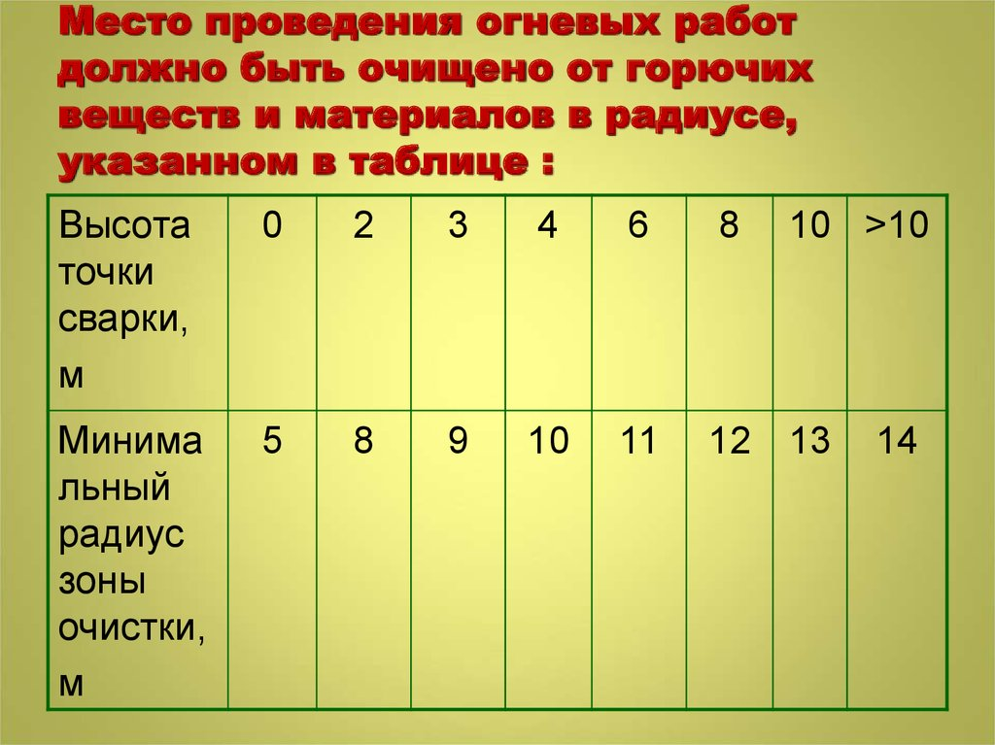

Slide 37
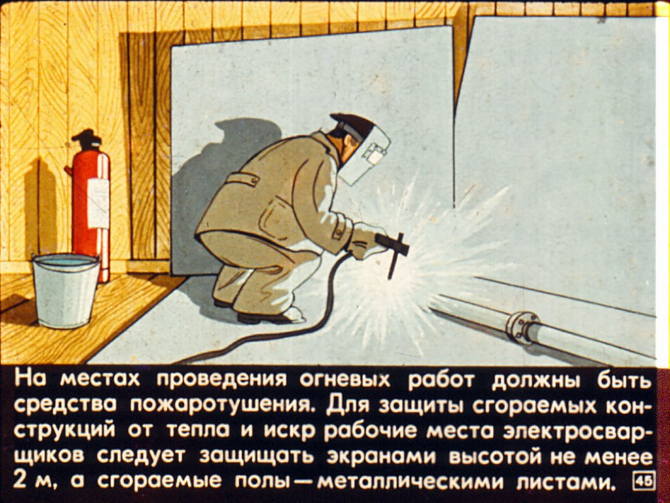
Меры пожарной безопасности при проведении огневых работ требуют оснащения рабочего места обязательным набором средств для пожаротушения (ведро конической формы, полкубометра песка, огнетушитель, полотно из асбеста размерами 2х1,5 м.).

